Slide 1
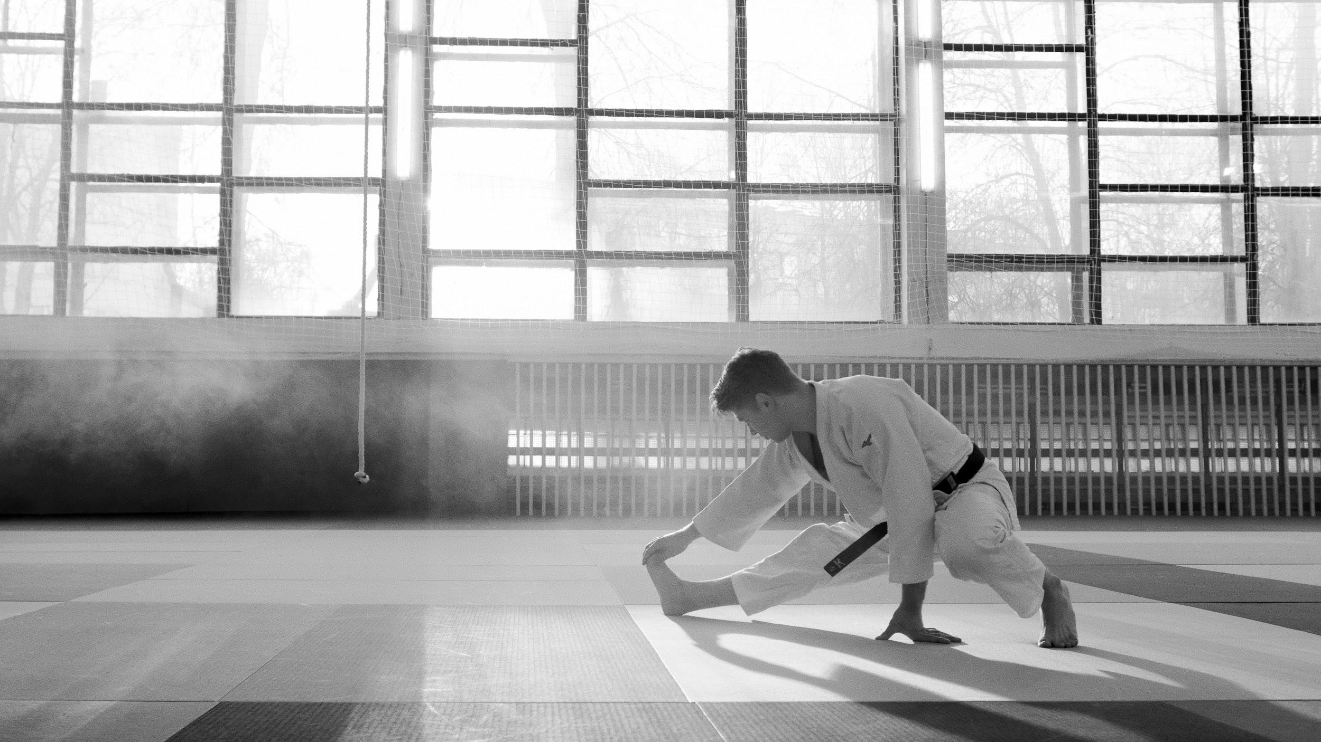

QUOTAS
DEMANDE HORS-QUOTAS
DOUBLE APPARTENANCE
La Ligue de judo Ile-de-France - Copyright - 2020 / Email :

Slide 2

QUOTAS
La Ligue de judo Ile-de-France - Copyright - 2020 / Email :

Slide 3
Quotas Benjamin/e
Comités | Quota global
75 | 84
77 | 84
78 | 84
91 | 84
92 | 84
93 | 84
94 | 84
95 | 84
Région | TOTAL
IDF | 40/44 cat
Quota global de 44 masculins et 40 féminines avec Min 3 par cat de poids et max 5 par cat de poids.
Nombre de surface (minimum) : 6 ou 10
Pesées : 4
ETR : 3 minimum
Formule de compétition
Tableau Repêchage Intégral : (combat en repêchage à refaire même si déjà rencontré)
Notes:
Prévoir 8 tapis
Décaler + les pesées

Slide 4

Quotas Minime
Comités | Quotas Global
75 | 95 (50M et 45F)
77 | 95
78 | 95
91 | 95
92 | 95
93 | 95
94 | 95
95 | 95
Région | Quotas
IDF | 8
Quotas identique masculin et féminin
Minimum 3 sélectionné(e)s Maximum 6 sélectionné(e)s par catégorie.
Coupe de France
individuelle minimes
Nombre de surface (minimum) : 6
Pesées : 4
ETR : 3 minimum
Formule de compétition
Tableau (double repêchage)
Notes:
Réflexion sur les quota : descendre à 5 ?
Décaler + les pesées (répartition catégories / pesée : 6 / 4 /5 / 4

Slide 5
Quotas Cadet/te 1D
Chpt IDF
Comités | Quotas
75 | 6
77 | 6
78 | 6
91 | 6
92 | 6
93 | 6
94 | 6
95 | 6
Région | Quotas
IDF | 6
Les qualifié.es au championnat de France N-1 sont automatiquement qualifié.es au championnat IDF de l’année N.
+ bonus global 6 + Les 10 premiers de la ranking nationale
directement qualifié.es
Tête de série :
De 1 à 8 selon Ranking list national
Si les 8 têtes de série ne sont pas pourvues complément avec Podium IDF N-1 selon le classement (tirage au sort entre les 2 3eme)
CHAMPIONNAT
DE France
1D
Nombre de surface (minimum) : 6
Pesées : 2
ETR : 2 minimum
Formule de compétition
Tableau (double repêchage)

Slide 6
Quotas Cadet/te – 2D
Comités | Quotas
75 | 1
77 | 1
78 | 1
91 | 1
92 | 1
93 | 1
94 | 1
95 | 1
Coupe de France
individuelle cadet(te)s

Slide 7
Quotas Cadet/te Espoir
(Réservé Cadets 1)
Comités | Quotas
75 | 1
77 | 1
78 | 1
91 | 1
92 | 1
93 | 1
94 | 1
95 | 1
Coupe de France Espoir
individuel cadet(te)s

Slide 8
Quotas Cadet/te - Equipe
Comités | Quotas
75 | Open
77 | Open
78 | Open
91 | Open
92 | Open
93 | Open
94 | Open
95 | Open
Région | Quotas
Equipes IDF | 8
+ 2 bonus Equipe F &
2 bonus M attribués aux clubs podium des championnats de France N-1)
Tête de série :
Podium IDF N-1 (1 et 2e en 1 / 3e en 3)
5e et 7e France N-1 en 1 (si il y en a)
Autres sélectionnés France N-1 en 5
Championnat de France
équipes cadet(te)s
Nombre de surface (minimum) : 6
Pesées : 2
ETR : 2 minimum
Formule de compétition : Tableau (double repêchage)

Slide 9
Quotas Junior 1D
Comités | Quotas
75 | 5
77 | 5
78 | 5
91 | 5
92 | 5
93 | 5
94 | 5
95 | 5
Région | Quotas
Chpt IDF | 5
Les qualifié.es au championnat de France N-1 sont automatiquement qualifié.es au championnat IDF de l’année N.
+ bonus global = 6 + Les 10 premiers de la ranking nationale
directement qualifié.es
Tête de série :
De 1 à 8 selon Ranking list national
Si les 8 têtes de série ne sont pas pourvues complément avec Podium IDF N-1 selon le classement (tirage au sort entre les 2 3eme
Championnat de France
individuelle Juniors
Nombre de surface (minimum) : 6
Pesées : 2
ETR : 2 minimum
Formule de compétition
Tableau (double repêchage)

Slide 10
Quotas Junior Equipe
Comités | Quotas
75 | Open
77 | Open
78 | Open
91 | Open
92 | Open
93 | Open
94 | Open
95 | Open
Région | Quotas
Equipes IDF | 8
+ 1 bonus Equipe F & 4 bonus M attribués aux clubs IDF podiums championnat de France N-1)
Tête de série :
Podium IDF N-1 (1 et 2e en 1 / 3e en 3)
5e et 7e France N-1 en 1 (si il y en a)
Autres sélectionnés France N-1 en 5
Championnat de France
équipes juniors
Formule de compétition : Tableau (double repêchage)
Nombre de surface (minimum) : 6
Pesées : 2
ETR : 2 minimum

Slide 11
Quotas Senior 1D / 2D
Région | Quotas Attente changements
IDF | 4 (podium)
IDF | 5e & 7e + 1 place (commission) Critères
Comités | Quotas
75 | 5
77 | 5
78 | 5
91 | 5
92 | 5
93 | 5
94 | 5
95 | 5
+ Les judoka qui redescendent
Du chpt de France 1D N-1
Tête de série :
De 1 à 8 selon Ranking list national
Si les 8 têtes de série ne sont pas pourvues complément avec Podium IDF N-1 selon le classement (tirage au sort entre les 2 3eme
Championnat de France
individuel 1D
+ 6 bonus global pour 2D
Nombre de surface (minimum) : 6
Pesées : 2
ETR : 2 minimum
Championnat de France
individuel 2D
Formule de compétition
Tableau (double repêchage)

Slide 12
Quotas Senior – 3D
Comités | Quotas
75 | 1
77 | 1
78 | 1
91 | 1
92 | 1
93 | 1
94 | 1
95 | 1
Championnat de France
(3ème division)

Slide 13
Quotas Senior – Equipe Mixte
Comités | Quotas
75 | open
77 | open
78 | open
91 | open
92 | open
93 | open
94 | open
95 | open
Région | Quotas
IDF | 5
Tête de série :
Pas de tête de serie car nouvelle formule
Championnat de France
par équipes mixtes amateurs
Nombre de surface (minimum) : 6
Pesées : 2
ETR : 2 minimum
Formule de compétition
Tableau (double repêchage)
Notes:
Un club peut présenter 2 équipes à un échelon comité ou ligue mais ne pourra pas sélectionner 2 équipes au championnat de France.

Slide 14
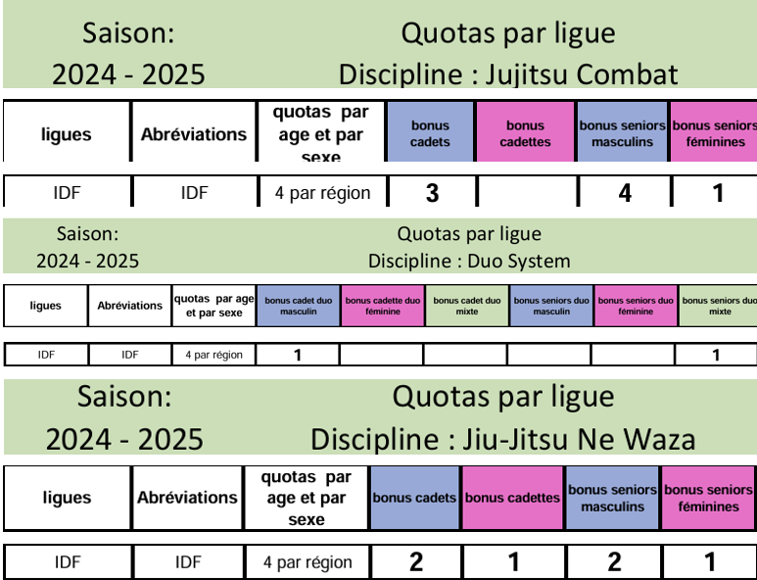
Quotas Ju jitsu
Combat, ne-waza, duo system
Région | Quotas
IDF | 4
Comités | Quotas
75 | open
77 | open
78 | open
91 | open
92 | open
93 | open
94 | open
95 | open
Tête de série :
??
Nombre de surface (minimum) : 6
Pesées : 6
ETR : 1 minimum
Championnat de France
Formule de compétition
Tableau (double repêchage)
Notes:
Un club peut présenter 2 équipes à un échelon comité ou ligue mais ne pourra pas sélectionner 2 équipes au championnat de France.

Slide 15
DEMANDE HORS-QUOTAS
La Ligue de judo Ile-de-France - Copyright - 2020 / Email :

Slide 16

Priorité au championnat départemental et régional
Une demande de hors quota se justifie et sera étudiée pour des cadets, juniors, seniors uniquement si le combattant rempli un de ces critères :
Sélection en Equipe de France le même weekend que la compétition
Sélection pour une compétition de judoka en structure (PE / PF / INSEP)
PRINCIPES IDF - DEMANDES DE hors-QUOTA

Slide 17
Principe si demande HQ en raison de blessure
Une demande de hors quota en raison d’une blessure se justifie et sera étudiée pour des cadets, juniors, seniors uniquement si le combattant rempli un de ces critères :
Sélection Equipe de France N et N-1 sur un championnat majeur (Europe, Monde) ;
Sélection Nationale ou structure sur une compétition UEJ / FIJ ;
Dans les 100 premiers de la ranking UEJ / FIJ (au 01.09) ;
Judoka classé dans les 7 premiers du championnat de France N-1 de la catégorie d’âge concerné ;
Judoka en structure PE / PF / INSEP ;
PRINCIPES interne IDF
DEMANDES DE hors-QUOTA
Document de travail

Slide 18
Par principe : pas de hors-quota – On demande à ce que les athlètes fassent la compétition. C’est une démarche exceptionnelle
En équipe : si un ou plusieurs combattants d’une équipe sont absents pour cause de sélection en Equipe de France, le club doit malgré tout présenter son équipe à la compétition.
Si l’équipe ne se qualifie pas, une demande de Hors-Quota peut être faite et sera transmise au national.
Si impossibilité de faire la compétition pour un motif valable (sélection en équipe de France, blessure, …) une demande de hors-quota peut être formulée au national (demande formulée à la ligue)
DEMANDE DE hors-QUOTA – PRINCIPES GENERAUX
Document de travail

Slide 19
Si impossibilité de faire la compétition pour un motif valable (sélection en équipe de France, blessure, …) une demande de hors quota peut être formulée de la manière suivante :
Remplir un formulaire de demande de hors-quota en amont ou au plus tard le jour de la compétition et le transmettre au conseiller départemental ;
Fournir obligatoirement le document justificatif (certificat médical, convocation sélection, attention demande non complète ne sera pas étudiée) ;
Transmettre la demande complète au comité départemental + conseiller technique.
Le comité fera suivre la demande à l’échelon ligue.
Puis la ligue fera suivre à l’échelon national si la demande concerne une qualification à un championnat de France.
DEMARCHE

Slide 20
Obligation de passer par le comité
Le CT du comité donne un avis
Le CT les envoie à la ligue et la ligue entérine la demande (ou transmets au national si c’est pour une demande à l’échelon supérieur)
La ligue renvoie au CT du comité la validation ou non de la demande ;
Inscription extranet des demandes acceptées
Par le CT du comité si c’est une demande pour l’échelon ligue
Par le responsable sportif IDF si c’est une demande pour l’échelon national
Par le Responsable sportif IDF si ce sont des qualifiés qui redescendent de l’échelon national / ou bonus ligue
DEMARCHE INTERNE ETR
suivi des demandes de hors quota / BONUS

Slide 21

Double appartenance
Séminaire des conseillers techniques IDF
Minimes, cadets, juniors et seniors

Slide 22
Obligation de passer par le comité – envoyé 7 jours avant le 1er niveau – Maxi le dimanche à minuit précédent le weekend suivant où se déroule la compétition.
Exemple 1 : pour une équipe qui redescend du championnat 1D / équipe leur premier niveau de compétition est le championnat IDF
Exemple 2 : Bonus pour une équipe podium sur championnat de France CADET 1D N-1 – Les demandes sont à faire 1 semaine avant le championnat de France.
Le CT envoie les demandes des clubs de son comité à la ligue
La ligue valide les demandes et renvoie au CT et secrétariat du comité qui à son tour renvoie au club
DOUBLE APPARTENANCE - PROCEDURE
Document de travail

